Slide 1
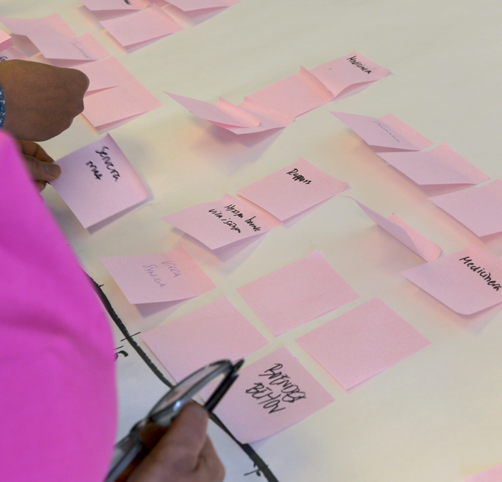
PILEN
Notes:
Pilen är ett generellt problemlösningsverktyg som kan användas i olika sammanhang, till exempel på en arbetsplatsträff.
Syfte med övningen
Att skapa engagemang och delaktighet som leder till gemensamma lösningar för att heltidsarbete ska bli norm.
Övningen består av två delar.
Första delen går ut på att:
identifiera problem/hinder
beskriva konsekvensen
komma med förslag på lösningar
komma förslag på vad man kan göra själv.
Andra delen går ut på att:
fördjupa och utveckla utvalda/prioriterade lösningar
skapa engagemang kring lösningarna.

Slide 2
FÖRDELAR
Heltidsarbete som norm
Samhällsperspektiv
Verksamhet/arbetsplatsen
Individperspektiv
Notes:
Del 1. Pilen
1. Vad är fördelarna med heltid?
Rulla ut ett stort ark på ett bord. Arket/bordet ska vara så stort att alla i gruppen får plats runt det.
Rita en lång pil längs med hela arket och skriv ”Heltidsarbete som norm” mitt på. Lämna lite plats framför pilen (ca 30-40 cm) för kunna anteckna på. Skriv dit ”Fördelar". Pilen symboliserar resan till en heltidsorganisation.
Alla tar var sin svart penna och svarar på frågan: Vilka är fördelarna med heltid ur ett samhällsperspektiv, verksamhetsperspektiv och individuellt perspektiv?
Fundera var och en och skriv ned fördelarna längst fram till höger på pappret, framför pilen. Skriv direkt på pappret. (ca 5–10 min)
Ställ gärna följdfrågor kring det som skrivs, så alla uppfattar fördelarna med heltidsarbete. T ex: ”Kan du utveckla det?”, ”Hur tänker du?” osv.

Slide 3
LÖSNING
VAD JAG KAN GÖRA
KONSEKVENS
PROBLEM
HELTID
Notes:
Pilen, fortsättning 2. Vad finns det för problem/hinder och hur ser lösningarna ut?
Ställ er nu runt bordet, så att alla har en plats framför sig att skriva på pappersarket.
Använd svart penna. Var och en skriver ett eller flera problem som hindrar oss att skapa heltid som norm. Ringa in problemet med en cirkel. Dra ett svart streck från cirkeln med problemet till tidslinjen. (ca 5 min)
Ta nu ett steg till höger, så att du hamnar framför någon annans problembeskrivning.
Byt till röd penna. Skriv ned vad konsekvensen är av problemet (som du ser det). Ringa in konsekvensen. Dra ett rött streck från cirkeln med konsekvensen till problemet. Ser du flera konsekvenser? Skriv ned dem också, ringa in varje och dra ett streck till problemet. (ca 5 min).
Ta ett steg till höger.
Byt till grön penna. Skriv ned din lösning på det problem och den konsekvens du hamnat framför. Ser du flera lösningar? Skriv ned dem också, ringa in varje och dra ett streck till konsekvensen. (ca 10 min)
Ta ett steg till höger.
Byt till blå penna. Titta på alla lösningar framför dig. Välj den eller de lösningar som du känner för och skriv ned ett exempel på vad du själv kan göra för att bidra till lösningen. Ringa in ditt förslag och dra ett streck till lösningen. (ca 5 min)
Alla tar ett steg tillbaka och tittar på alla problem, konsekvenser, lösningar och förslag som skrivits ner. Ta er tid att gå runt och läsa alla förslag och beskrivningar. (ca 15 min)

Slide 4
PROBLEMET ÄR…
Notes:
Pilen, fortsättning. 3. Utveckla lösningarna till förslag
När alla har tittat igenom alla anteckningar väljer ni ut några problem/konsekvens/lösning/förslag som ni vill arbeta vidare med (ca 3 min)
Dela ut separata papper – gärna större A3-papper som kan visas upp.
Försök att utveckla lösningarna ni har valt. Skriv ned problemen som rubrik på var sitt A3-papper och formulera lösningarna som möjligheter. Lägg till vad som behöver hända (t ex att någon behöver fatta beslut, en rutin som behöver ändras, ett nytt sätt att tänka kring bemanning etc.) Var så specifik som möjligt och koppla gärna era lösningar till er arbetsplats. (ca 30 min)
Lägg ert förslag intill pilen. (ca 5 min)
Ta ett steg tillbaka.
Nu har ni ett antal konkreta förslag som kan bidra till att heltidsarbete blir norm. Vilka är värda förverkliga? Prioritera de viktigaste.

Slide 5
VIKTIGASTE
SLUTSATSER
OCH INSIKTER
HELTID
Notes:
Pilen, fortsättning.
4. Avslutning
Ta ett par minuter och sammanfatta era reflektioner, insikter och idéer. Gå gärna varvet runt och fråga: ”Vad ser du som viktigast att prioritera bland alla problem, lösningar och förslag”. (ca 10 min)

